Slide 1

Розвиток Культури в 60- 80 рр.
Виконали: Ромашко Вікторія, Терешко Олена

Slide 2
Десятирічна «відлига», попри всю свою недосконалість та обмеженість, стала потужним імпульсом для розвитку творчості багатьох вітчизняних літераторів і митців.

Slide 3
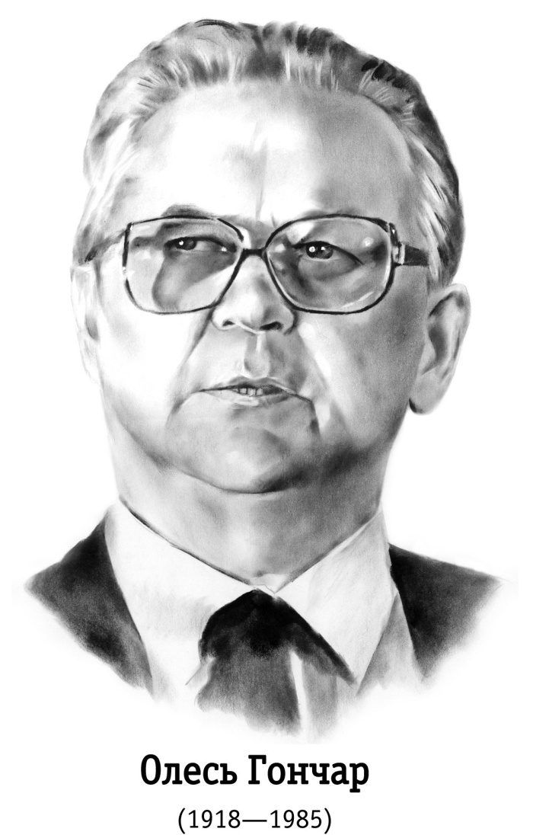
У 60–80-ті роки українська література поповнилася творами одного із натхненників «шістдесятництва» Олеся Гончара.
(«Тронка», «Циклон», «Собор», «Берег любові» та ін.).

Slide 4
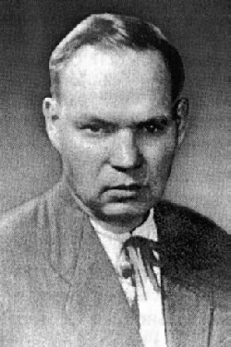
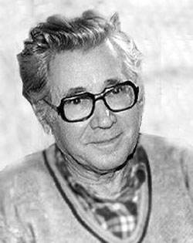
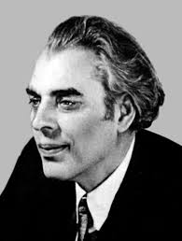
М. Стельмах
(«Дума про тебе», «Правда і кривда», «Чотири броди»)
П. Загребельний, автор ледь не перших вітчизняних «бестселерів» («Розгін», «Диво» та ін.),
В. Земляк («Лебедина зграя», «Зелені Млини») та ін

Slide 5
У другій половині 60-х — у 80-ті роки ЦК КПРС і ЦК КПУ ухвалили низку «літературних» постанов, якими партійні організації зобов’язувалися посилити боротьбу з будь-якими проявами «українського буржуазного націоналізму, національної обмеженості й місництва». Ці партійні «обіжники» стали знаряддям боротьби з «ухильниками» й «націоналістами» у літературі.
З інтересом громадськість зустрічала твори молодих поетів: В. Симоненка, Ліни Костенко, І. Драча, В. Коротича, В. Стуса, Б. Олійника, В. Коломійця, М. Вінграновського, Р. Лубківського, В. Лучука, В. Голобородька, Галини Гордасевич, Валентини Отрощенко та ін.
Атмосфера лібералізації сприяла поверненню в літературу несправедливо забутих та репресованих імен. Завдяки М. Рильському було посмертно реабілітовано поетів О. Олеся, М. Вороного. Також він домігся перевидання творів видатних українських композиторів XVIII— XIX ст. М. Березовського, Д. Бортнянського, А. Веделя.
На громадське життя в Україні помітно вплинуло нове покоління митців — шістдесятники. Серед зачинателів його були Ліна Костенко і В. Симоненко. Вони виступали проти фальші, єлейності у відбитті дійсності, відстоювали національно-культурне відродження України.

Slide 6
Великий резонанс у республіці викликала праця І. Дзюби "Інтернаціоналізм чи русифікація?". На великому документальному матеріалі він обґрунтував важливість і місце національного питання в повоєнну добу, наголосив, що воно є водночас питанням і соціальним, і загально-історичним.
Репресії 1965—1966 pp., посилення ідеологічного тиску на інтелігенцію замість бажаного знищення інакомислення дали зворотний результат: частина шістдесятників, які залишилися на волі, почали чинити опір неосталінізмові.
Хвиля репресій у 1965—1966 pp. супроводжувалась масштабним ідеологічним поворотом. Газети зарясніли статтями, спрямованими проти "буржуазної ідеології" та "українського буржуазного націоналізму". Пожорстокішала цензура. ЦК КПУ ухвалив низку таємних постанов, стосовно виправлення "ідеологічних помилок" у роботі деяких журналів ("Вітчизна", "Жовтень" та ін.), кіностудії ім. О. Довженка. Тривала прихована ідеологічна "чистка" редакцій газет, журналів, видавництв, інститутів гуманітарного профілю, Академії наук УРСР. Усе це нагадувало сталінські ідеологічні "чистки" 40—50-х років.

Slide 7

Кіно
Важливою подією для українських кіномитців стало створення Спілки працівників кінематографії України, установчий з'їзд якої відбувся в січні 1963р.
Збільшилася кількість фільмів, випущених на екрани українськими кіностудіями. Якщо на початку 50-х виходило два-три фільми, то в наступні роки — 18—20. Про велику популярність кіно свідчить той факт, що щорічно кінотеатри відвідували в середньому близько 1 млн глядачів.

Slide 8

Визначним явищем українського кіно стала творчість С. Параджанова, Ю. Іллєнка, Л. Осики, О. Фіалка, О. Савченка, Р. Сергієнка, К. Муратової, Л. Бикова. Скарбницю українського кіно поповнили такі талановиті стрічки, як "Тіні забутих предків", "Камінний хрест", "Вечір на Івана Купала", "Білий птах з чорною ознакою", "Криниця для спраглих", "Соломія Крушельницька", "Меланхолійний вальс", "Розпад", "Поріг", «В бій ідуть тільки "старики"», "Ати-бати, йшли солдати" та ін.
Про зростання міжнародного авторитету українського кіно свідчить той факт, що в 1965 р. фільми "Тіні забутих предків" та "Білий птах з чорною ознакою" одержали призи на міжнародних фестивалях, що утвердило високий професійний і мистецький рівень українського кінематографу.

Slide 9
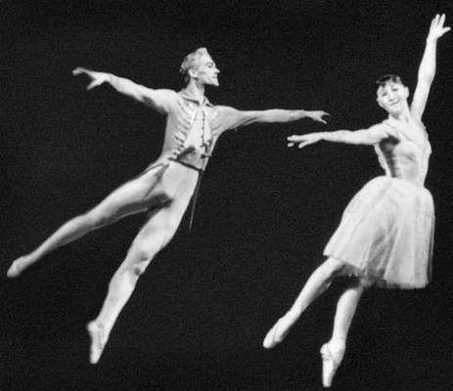
Театр
Пожвавлення в національно-культурному житті активізувало інтерес суспільства до театрального мистецтва. В Україні в 1965 р. працювало 60 театрів, які протягом року відвідували близько 15,5 млн глядачів. Протягом 1958—1965 pp. кількість глядачів у театрах республіки збільшилася з 14,3 до 15,5 млн на рік.
У співдружності з театрами плідно працюють українські драматурги. Лише за вказаний період у театрах поставлено 100 їхніх п'єс. Схвалення громадськості дістали вистави "Фауст і смерть" О. Левади, "Веселка" М. Зарудного, "Нащадки запорожців" О. Довженка, "Де твоє серце" О. Коломійця та ін.

Slide 10
У наступні роки загострилась боротьба КПРС проти "інакомислячих", посилився контроль за репертуарною політикою, перевага надавалася виробничій тематиці, яка хвилею прокотилась по всіх театрах Союзу. Обов'язковим став позитивний герой, який згодом перетворився на заяложений штамп.
Театр шукав можливості знайти свою стежку у розмаїтому мистецькому житті. На українській сцені плідно працювали режисери С. Смі-ян, А. Скибенко, О. Король, В. Афанасьев, О. Беляцький, І. Равицький, В. Загоруйко, В. Козьменко-Делінде, М. Шейко. Високохудожні образи створювали актори Н. Ужвій, В. Дальський, В. Добровольський, О. Кусенко, А. Роговцева, Д. Гнатюк, А. Солов'яненко, А. Мокренко, М. Кондратюк, Є. Мірошниченко, їхній внесок був помітний не лише в Україні, а й на сценах інших держав, де вони з успіхом гастролювали.

